Slide 1
SINIF YÖNETİMİ
VE
BOYUTLARI

Slide 2
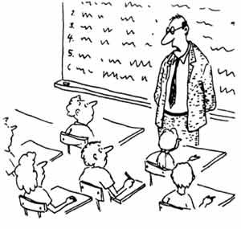
SINIF YÖNETİMİ
Sınıf yönetimi genel olarak belirlenen eğitim amaçlarının gerçekleştirilmesi için planlama, örgütleme ve değerlendirme işlevlerine ilişkin, kavram, model ve tekniklerin sistematik ve bilinçli olarak uygulanması ile ilgili etkinliklerin tümü olarak tanımlanabilir.

Slide 3
SINIF YÖNETİMİNİ ETKİLEYEN FAKTÖRLER
Öğrencilerin özellikleri ve gereksinimleri
Okulun yapısı
Sınıfın fiziki özellikleri
Öğrencilerin yaratabileceği bazı sorunlar
Öğretmenlerin sınıf yönetimi alanındaki hizmet öncesi eğitimi
Okulca benimsenen kurallar

Slide 4

Sınıf Yönetiminde Öğretmenin Bazı Görevleri
Sınıf içerisinde öğretmen öğrenciler ile iletişim halinde olmalıdır.
Öğretmen, öğrencilerin bireysel kişiliklerini dikkate almalıdır.
Öğretmen, öğrenciye karşı tehditkar davranmamalıdır.
Öğretmen, öğrencileri derslere karşı güdülemelidir.
Öğretmen, öğrencilere karşı söylediklerinde tutarlı olmadılar.

Slide 5

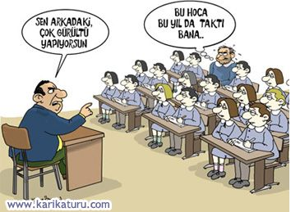
GELENEKSEL SINIF YÖNETİMİ
Öğretmen merkezli bir yönetimdir.
Sınıf kuralları katı ve değişmezdir.
Sınıf ortamında yargılama ve suçlama vardır.
Öğrenciler toplu bir küme olarak görülür.
Bireysel farklılıklar dikkate alınmaz.
Öğretmen sınıf ortamında kontrolü ve itaati vurgular.

Slide 6

ÇAĞDAŞ SINIF
YÖNETİMİ
Öğrenci merkezli bir yönetimdir.
Sınıf yönetimi yumuşak ve esnektir.
Sınıf ortamında dinleme ve anlama vardır.
Kurallar öğrencilerle birlikte oluşturulur.
Her öğrenci bir bireydir ve kendine özgüdür.
Bireysel farklılıklar dikkate alınır.
Öğretmen sınıf ortamında katılımı ve farklılığı ister.

Slide 7
SINIF YÖNETİMİ BOYUTLARI
Fiziksel Düzen
Davranış
Zaman
Plan ve Program
İlişki

Slide 8

Fiziksel
Düzen
Sınıfın genişliği ve sınıf alanının çeşitli etkinliklerin yapımı için yeterli olması.
Oturma düzeni, öğrencilerin gruplanması.
Isı, ışık, renkler, temizlik ve düzenli havalandırma önemlidir.

Slide 9

PLAN
VE
PROGRAM
Yıllık, ünite ve günlük planların yapılması.
İş, işlem süreçlerinin belirlenmesi.
Öğretim materyallerinin sağlanması.
Yöntem seçme.
Öğrenci katılımını düzenleme ve gelişimlerini dikkate alarak öğrenci özelliklerini izleme ve değerlendirme bu grupta yer alır.

Slide 10

ZAMAN
Sınıf içinde geçirilen zamanın çeşitli etkinliklere dağılımı.
Zamanın ders dışı ve bozucu etkinliklerle harcanmaması önemlidir.
Öğrencinin gönüllü olarak keyifle sınıfta öğretim içinde tutulabilmesi.
Devamsızlığın ve okuldan ayrılmaların önlenmesi, bu boyut içinde görülebilir.

Slide 11
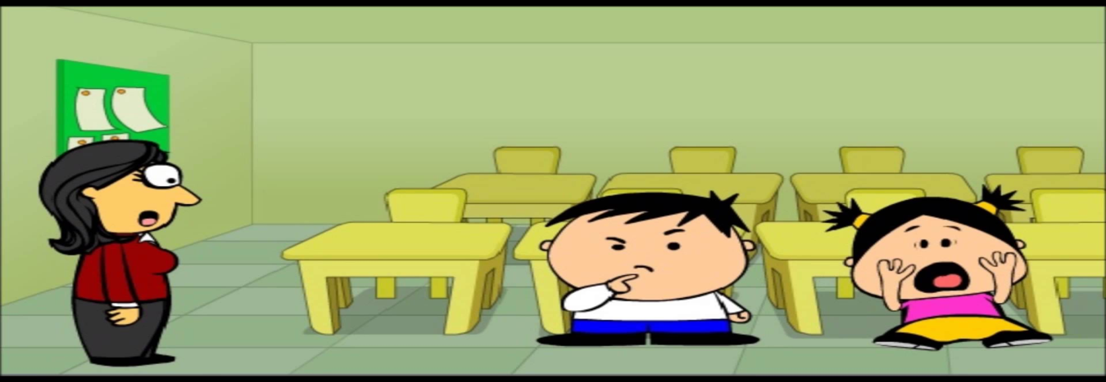
İLİŞKİ DÜZENLEMELERİ
Sınıf kurallarının belirlenip öğrencilere benimsetilmesi.
Sınıf yaşamının kolaylaştırılmasına yönelik öğrenci-öğrenci, öğrenci-öğretmen ilişki düzenlemeleri önemlidir.

Slide 12

DAVRANIŞ DÜZENLEMELERİ
Sınıf ortamının istenen davranışı sağlayabilir hale getirilmesi
Sınıf ikliminin olumlulaştırılması
Sorunların ortaya çıkmadan tahmin edilmesi yoluyla istenmeyen davranışların önlenmesi
Sınıf kurallarına uyulmasının sağlanması
Yapılmış olan istenmeyen davranışların değiştirilmesi

Slide 13

PROGRAM-PLAN HAZIRLIKLARI

Slide 14

PLAN
NEDİR?
Plan, belirli eğitim amaçlarına ve program hedeflerine ulaşmak için öğretim etkinliklerinden hangilerinin seçileceğini, bunların öğrencilere niçin ve nasıl yaptırılacağını, hangi yardımcı ve tamamlayıcı kaynak ve araçların kullanılacağını, elde edilen başarının nasıl değerlendirileceğini önceden tasarlayıp kâğıt üzerinde saptamaktır.

Slide 15
PROGRAM NEDİR?
Eğitimde program öğrencilerin ve okulun sorumluluk alanına giren tüm yaşantıları kaplar. Başka bir tanıma göre öğrencilerin istenilen hedeflere ulaşmasını sağlayacak, organize edilmiş etkinliklerin tümüdür. Eğitim program yaşayan dinamik bir olgudur.

Slide 16
Hedeflerin belirlenmesi, kaynakların sağlanması, hedeflerle kaynaklar arasındaki ilişkilerin kurgulanması, plan ve program yapma işidir. Plan ve program kaynakları ekonomikleştirir, hedeflere götürücüdür, geleceğe bilinçle hazırlanma fırsatı verir. Eksiklikleri, gereksinimleri önceden gösterir, hedeflere ulaşma zamanı ve düzeyi hakkında uygulama öncesinde bilgi sağlar. Bu nedenlerle, eğitsel etkinlikler ciddi ve titiz bir plan gerektirir.

Slide 17
Bir eğitim planının ön değerlendirilmesinde şu sorulara yanıt verebilmelidir:
Öğretmenin bir planı var mı?
Bu plan eğitsel hedeflere götürücü müdür?
Öğretmen bu planı uygulayarak eğitsel hedeflere ulaşabiliyor mudur?

Slide 18
EĞİTİM PROGRAMI HAZIRLAMA
İHTİYAÇ
KATILIMCI ANALİZİ
AMAÇ VE HEDEFLER
EĞİTİM BÜTÇECİ- DESTEK
İŞ-ZAMAN PLANI
EKİP OLUŞTURMA
PROGRAM MODELİ
DEĞERLENDİRME ARAÇLARI
UYGULAMA
DEĞERLENDİRME

Slide 19
DERS PLANI VE PROGRAMI HAZIRLARKEN DİKKAT EDİLECEK HUSUSLAR:
Dikkat Çekme: Öğretmen dersin başında öğrencinin dikkatini çekmek için bir olay, anı, fıkra ya da espri ile derse başlar.
Güdüleme-İstekli Kılma: Öğrenciler konuyu niçin öğrendikleri, öğrendiklerinin bir sonraki derste ya da yaşamlarında nasıl işe yaracağı hakkında bilgi sahibi olurlar.
Gözden Geçirme: Öğrencilerin neyi, nasıl kazanacakları konusunda bilgi sahibi olmaları gerekir. Böyle olunca öğrenciler dersi daha dikkatli ve ilgiyle izlerler.

Slide 20
Hedef-Davranışı Söyleme: Öğrencilere kazandırılacak hedef ve davranışların neler olduğu söylenir.
Geçiş-Açıklama: Öğretmenin dersin geliştirme bölümüne girmeden önce açıklama yapması ve kullanılacak araç-gereçlerin sunulmasıdır.
Geliştirme-Sunu: Öğrenciye kazandırılacak beceri ve davranışların uygulamasının yapılacağı her türlü etkinliği kapsar.

